Slide 1


L’IPERTENSIONE ARTERIOSA
Cosa ci dice la letteratura: standard epidemiologici e gestionali
Carlo Aggiusti UO Medicina Generale
AO Mellino Mellini Chiari

Slide 2

Ipertensione Arteriosa
Stime del rischio cardiovascolare datate di oltre 40 anni condotte da compagnie di assicurazioni americane, avevano, già nel 1962, messo in evidenza come la pressione sistolica, a valori peraltro non molto elevati, era un fattore di rischio indipendente di mortalità cardio e cerebrovascolare.
Questo dato è stato poi completamente ignorato, fino addirittura agli inizi degli anni ’90, quando la pubblicazione dello studio SHEP (Systolic Hypertension in the Elderly Program), comportò un drastico cambiamento di opinione.
Notes:
Gubner RS. Systolic hypertension: a pathogenetic entity. Significance and therapeutic considerations. Am J Cardiol 1962;9:773-6
studio SHEP (Systolic Hypertension in the Elderly Program) 1991, ampio studio randomizzato doppio cieco contro placebo, condotto su 4.736 pazienti ultrasessantacinquenni affetti da ISI. Il trattamento antiipertensivo ha determinato una riduzione del 36% dell’incidenza di ictus fatali e non fatali, del 25% di tutti gli eventi coronarici fatali e non fatali e del 32% di tutti gli eventi cardiovascolari fatali e non fatali. Il beneficio
ottenuto nel gruppo in trattamento attivo era indipendente dai valori basali di pressione arteriosa sistolica e dall’età dei pazienti ed è stato dimostrato anche in soggetti ultraottantenni.

Slide 3

1 miliardo di ipertesi nel 2000
1 miliardo e mezzo nel 2025
Si stima l’ipertensione arteriosa sia responsabile del 50 % di tutte le forme di cardiopatia ischemica e del 60 % degli ictus cerebrali, con 7 milioni e mezzo di morti premature (circa il 13% del totale globale).
Nel 1995 è stato stimato che 43 milioni di persone negli Stati Uniti presentavano ipertensione o stavano assumendo farmaci antipertensivi, quasi il 24% della popolazione adulta degli Stati Uniti. La prevalenza è in aumento e ha raggiunto il 29% nel 2004. A partire dal 2006, l'ipertensione arteriosa colpisce 76.000.000 adulti degli Stati Uniti, il 34% della popolazione
A partire dal 2000 quasi un miliardo di persone nel mondo, il 26% della popolazione adulta, soffriva di ipertensione arteriosa; si stima che entro il 2025 oltre un miliardo e mezzo di persone soffrirà di ipertensione arteriosa
Notes:
La condizione si presenta sia nei paesi industrializzati (333 milioni) che in quelli in via di sviluppo (639 milioni). Tuttavia, i tassi variano notevolmente in base al luogo, con valori che partono dal 3,4% (negli uomini) e 6,8% (nelle donne) rilevati nelle zone rurali dell'India fino ad arrivare al 68,9% (uomini) e 72,5% (donne) della Polonia

Slide 4
Dati epidemiologici
In Italia si stima che la popolazione affetta da ipertensione arteriosa sia circa il 30 %

Slide 5


33 %
28 %
Notes:
Recent data collected in several European countries and in Italy have shown that among treated patients only about 30 % reach an adequate BP control [3–8]. In Italy it has been documented that in years between 2005 and 2011 only 60 % of subjects with high BP are treated and among them the reduction of BP below 140/90 mHg is observed in 37 %.

Slide 6
32 %
26 %

Slide 7
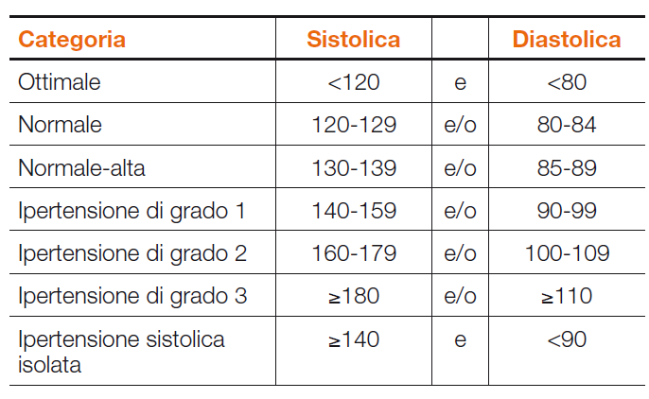
Definizione e classificazione della PA clinica (mmHg)
Notes:
Fino agli anni Settanta l’ipertensione arteriosa veniva considerata una condizione fisiologica all’irrigidimento delle arterie dovuto all’invecchiamento. Molti Autori infatti affermavano che l’incremento della mortalità, riscontrato nei pazienti con elevati valori pressori sistolici, era da attribuirsi ad altre condizioni patologiche quali, ad esempio, l’aterosclerosi dei vasi e quindi alla presenza di patologia coronaria associata, ma non alla pressione sistolica di per sé. Queste considerazioni erano supportate anche dalle linee guida internazionali che infatti, fino al 1988, basavano la classificazione dell’ipertensione arteriosa e dei vari gradi di severità, solo sui valori di PAD considerando la PAS una componente accessoria e quindi non indispensabile per la stratificazione del rischio.
Il Joint National Committe IV del 1988 classificava infatti ancora l’ipertensione arteriosa sulla base dei soli valori pressori diastolici con la presenza di una sottoclassificazione da impiegare solo nei casi di pressione diastolica normale, che divideva l’ipertensione sistolica isolata in borderline (se la pressione sistolica era compresa tra 140 e 159 mmHg) ed ipertensione sistolica isolata franca (se sistolica era maggiore di 160 mmHg)
Vedi par 2.2 LG 2013

Slide 8
Ipertensione Arteriosa: standard gestionali
Approccio iniziale (MMG):
Raccolta dell’anamnesi familiare
Rilevazione della pressione arteriosa da entrambi gli arti
Esame obiettivo
Esami di laboratorio ed ulteriori test diagnostici (alcuni esami sono indicati in tutti i pazienti, altri solo in alcuni gruppi specifici)
Al fine di:
confermare la diagnosi di ipertensione,
identificare eventuali cause di ipertensione secondaria
valutare i fattori di rischio cardiovascolare (CV), il danno d’organo subclinico e le condizioni cliniche associate
Notes:
Per un lungo periodo, le linee guida sull’ipertensione si sono focalizzate sui valori di BP come l’unica o la principale variabile determinante la necessita e la tipologia del trattamento. Nel 1994 ESC, ESH sottolineano la necessita della prevenzione della CHD mediante la quantificazione del rischio CV totale (o globale). Tale approccio appare oggi ampiamente condiviso ed e stato integrato nelle linee guida ESH/ESC 2003 e 2007 per il trattamento dell’ipertensione. Questo concetto e basato sull’evidenza che solo una piccola frazione di ipertesi presenta un incremento isolato dei valori di BP, mentre la stragrande maggioranza mostra anche altri fattori di rischio CV. Inoltre, quando presenti contemporaneamente, l’ipertensione ed altri fattori di rischio CV possono potenziarsi a vicenda, risultando in un maggior rischio CV rispetto alla somma dei singoli componenti.

Slide 9
Danno d’organo subclinico
Danno anche subclinico a livello degli organi bersaglio:
Ipertrofia ventricolare sinistra (ECG: Sokolow-Lyons >38 mm; Cornell>2440 mm ms; Ecocardiogramma: LVMI (left ventricular mass index) ≥125 g/m2 M e ≥110 g/m2 F)
Evidenza ultrasonografica di aumento dello spessore mio-intimale (rapporto IMT a livello carotideo >0,9 mm) o presenza di placche aterosclerotiche
Lieve incremento dei livelli serici di creatinina (1,3-1,5 mg/dl negli uomini e 1,2-1,4 mg/dl nelle donne)
Microalbuminuria (30-300 mg/24 ore; rapporto albumina/creatinina >22 mg/g negli uomini e >31 mg/g nelle donne)
Pressione pulsatoria > 60 mmHg
PWV (Pulse wave velocity) Carotido-femorale > 10 m/s
ABI (Ankle brachial index) < 0.9
Notes:
Particolare enfasi e stata data all’identificazione del OD asintomatico, infatti le modificazioni asintomatiche della struttura e/o della funzione di alcuni organi legate all’ipertensione sono espressione della progressione della patologia nel continuum CV conducendo ad un maggior incremento del rischio CV rispetto a quello semplicemente legato alla presenza dei fattori di rischio.

Slide 10
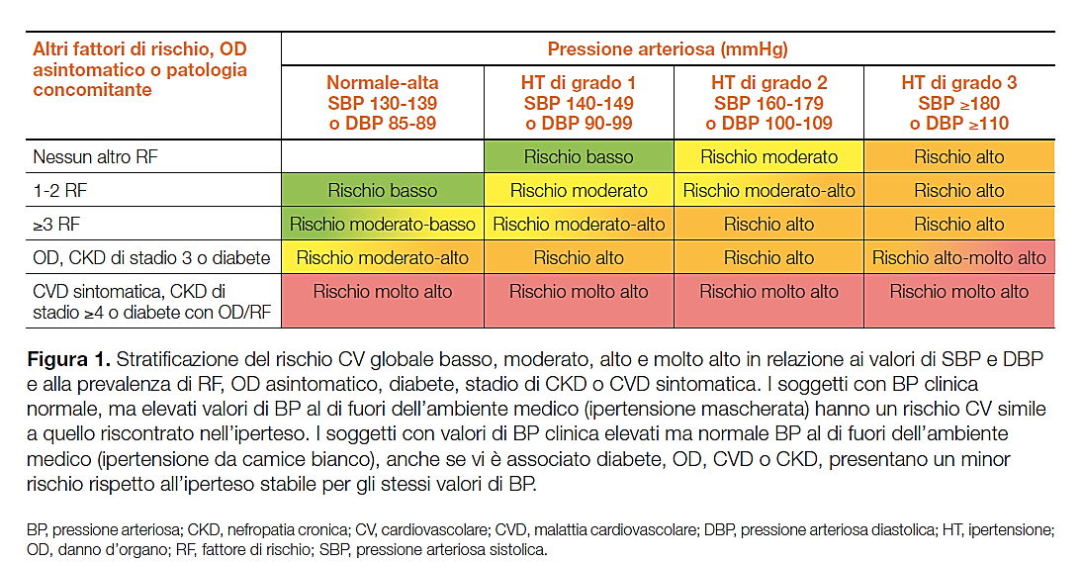

Slide 11
Ipertensione Arteriosa: standard gestionali
Nel caso il MMG abbia indirizzato l'assistito, per sospetto di ipertensione secondaria o per una “Valutazione Specialistica di Primo Inquadramento”, lo Specialista:
- effettua le indagini necessarie a confermare o escludere la sospettata secondarietà
- effettua la stratificazione del rischio cardiovascolare globale
- avvia il trattamento appropriato o ne propone l'avvio al MMG
- nel caso di situazioni cliniche complesse concorda con il MMG il piano per la gestione integrata personalizzata.

Slide 12

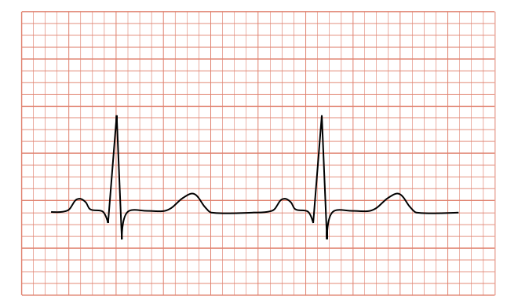
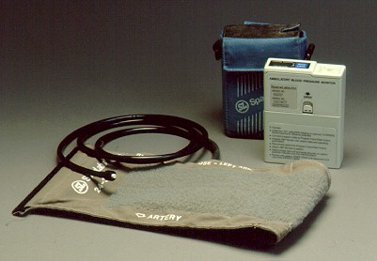
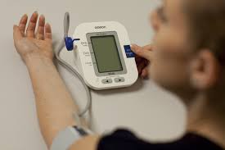
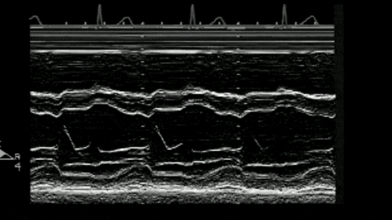

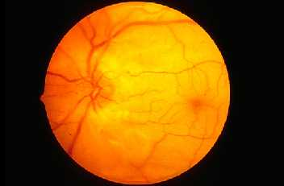

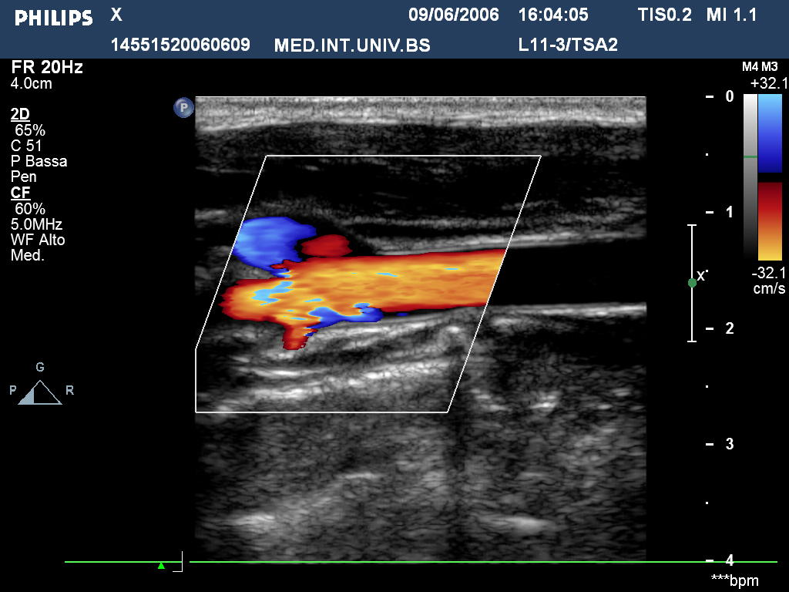
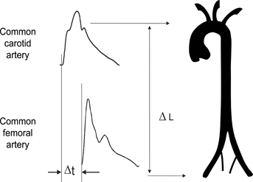

Slide 13
Standard gestionali: misurazione pressione arteriosa
Notes:
ABPM e HBPM offrono informazioni in qualche modo differenti sull’andamento dei valori di BP e del rischio del soggetto. Le due metodiche dovrebbero essere considerate come complementari, piuttosto che alternative. La corrispondenza tra le misure ottenute con ABPM e HBPM e parziale ed in alcuni casi totale. La misurazione ottenuta della pressione clinica e solitamente maggiore rispetto alla pressione ambulatoria o domiciliare e la differenza aumenta all’aumentare della pressione clinica. I valori di cut-off per la definizione di ipertensione per la pressione ambulatoria e domiciliare, in accordo con il Gruppo di Lavoro dell’ESH sul Monitoraggio della BP, sono riportati nella Tabella Gli strumenti dovrebbero essere valutati e validati secondo standard internazionali e dovrebbero essere mantenuti in modo corretto con periodiche calibrazioni;
al massimo ogni 6 mesi. Le indicazioni in merito alle validazioni possono essere ottenute da siti web dedicati.

Slide 14


Slide 15
Standard gestionali: misurazione pressione arteriosa
Indicazioni all'esecuzione di Registrazione Ambulatoriale della Pressione Arteriosa (ABPM):
per porre diagnosi di “ipertensione clinica isolata o “ipertensione da camice bianco”
sintomi suggestivi per ipotensione arteriosa
variabilità pressoria eccessiva
resistenza alla terapia farmacologia (3 o + farmaci)

Slide 16
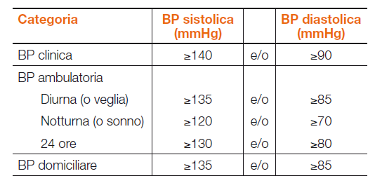

Slide 17
Indicazioni all'esecuzione di indagine ultrasonografica arteriosa o tecniche per valutare la stiffness vascolare (AI, PVW)
se è presente sospetto di vasculopatia aortica, carotidea o delle a.periferiche
Ulteriori indagini effettuabili in presenza di specifici sospetti clinici:
Dosaggio di renina, aldosterone, corticosteroiodi e catecolamine
aortografia ed arteriografia renale
ecodoppler velocimetrico delle arterie renali
scintigrafia renale e surrenale
tomografia assiale computerizzata (TAC)
Si ricorda invece che l'esecuzione dell'ecocardiografia nei pazienti ipertesi va riservata ai seguenti casi
- Ipertensione sisto – diastolica grave (PAD > =115 mmHg);
- in caso di danno d’organo con o senza sintomi associati
- in presenza di condizioni di rischio cardiovascolare molto elevato
- in caso di insorgenza di sintomi a carico dell’apparato cardiovascolare
- in caso di dubbio circa l’inizio della terapia farmacologica

Slide 18
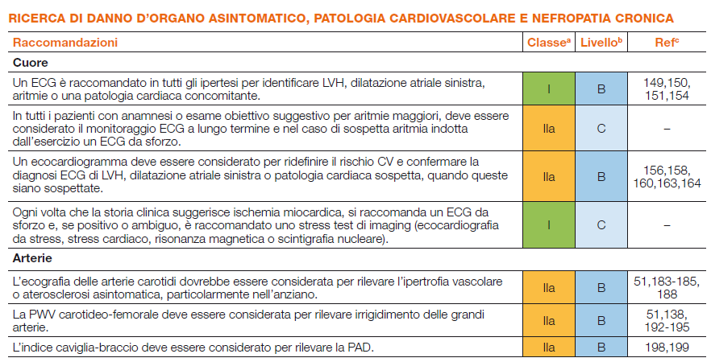
Ipertensione Arteriosa: indagini strumentali
Notes:
Argomentare con livelli di evidenza

Slide 19
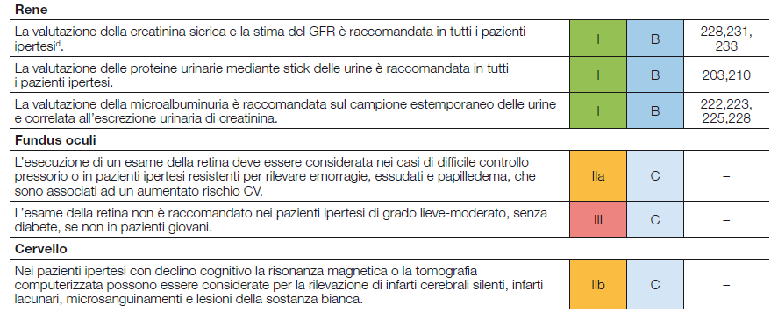
Ipertensione Arteriosa: indagini strumentali

Slide 20
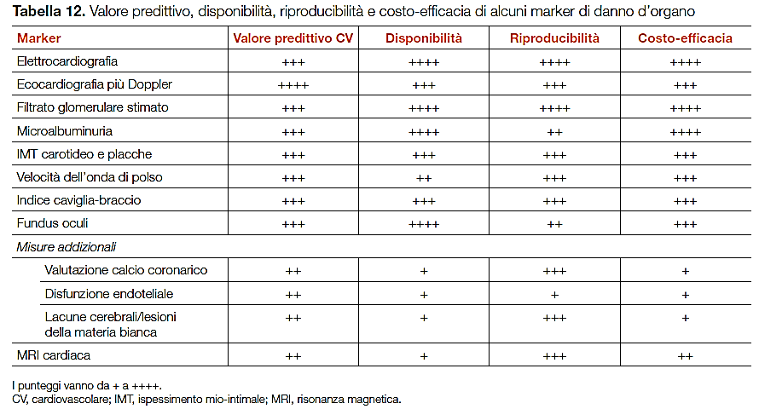

Slide 21
Ipertensione Arteriosa: terapia
RISCHIO BASSO: Si propone la modifica dello stile di vita. Monitoraggio della P.A. e degli altri fattori di rischio per 3-6 mesi: con PAS ≥ 150 o PAD ≥ 95: inizia terapia farmacologica con PAS < 150 o PAD < 95 continua il monitoraggio
RISCHIO MEDIO: Si propone la modifica dello stile di vita. Monitoraggio della P.A. e degli altri fattori di rischio per 3-6 mesi: con PAS ≥ 140 o PAD ≥ 90: inizia terapia farmacologica con PAS < 140 o PAD < 90: continua il monitoraggio
RISCHIO ELEVATO: Inizia terapia farmacologica e si propone la modifica dello stile di vita
RISCHIO MOLTO ELEVATO: Inizia terapia farmacologica e si propone la modifica dello stile di vita
ipertesi grado 2, 3 e 1 con rischio CV elevato
con farmaci subito o appena dopo il cambio di stile di vita
ipertesi grado 1 con rischio CV basso moderato
con farmaci se PA elevata alle visite o all’ABPM nonostante stile di vita

Slide 22
Target | Raccomandazione
Target < 140 mmHg di PAS : | E' raccomandato nei pazienti con RCV basso-moderato
 | E' raccomandato nei diabetici
 | Dovrebbe essere considerato nei pazienti con pregresso TIA
 | Dovrebbe essere considerato nei pazienti con malattie CV
 | Dovrebbe essere considerato nei pazienti con IRC
 | Negli anziano con meno di 80 anni SOLO SE ben tollerata
Target di PAS tra 150 e 140 mmHg | E' raccomandato nei pazienti anziani con meno di 80 anni con PAS > 160 mmHg
 | E' raccomandato nei pazienti anziani con più di 80 anni con PAS > 160 mmHg
Target di PAD < 90 mmHg | E' raccomandato in tutti i pazienti
Target di PAD < 85 mmHg | E' raccomandato in tutti i pazienti diabetici

Slide 23
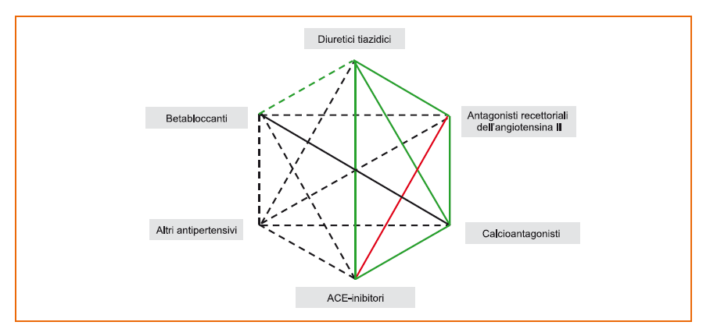
I diuretici tiazidici e tiazido-simili sono utili e sono spesso usati in associazione ad un bloccante del RAS.
I calcioantagonisti si sono dimostrati utili, specialmente quando associati ad un bloccante del RAS.
I betabloccanti, sebbene possano peggiorare la sensibilità insulinica, sono utili nel controllo della BP nella terapia di associazione, specie nei pazienti con CHD e scompenso cardiaco.

Slide 24
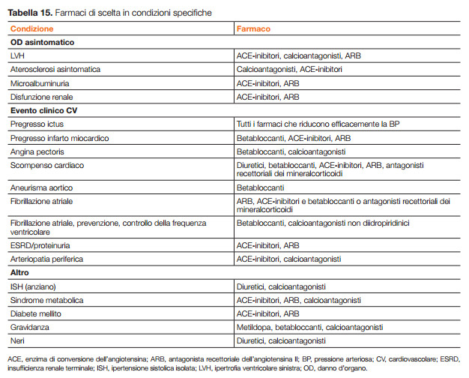

Slide 25
Ipertensione Arteriosa resistente
persistenza di valori di pressione arteriosa al di sopra degli obiettivi prefissati nonostante l’utilizzo di farmaci antiipertensivi appartenenti ad almeno tre classi, fra cui un diuretico, a dosaggio pieno
prevalenza stimata 10% degli ipertesi
identificare le forme APPARENTI:
mancata aderenza alla terapia
persistenza di reazione di allarme
bracciali piccoli
marcata rigidità arteriosa nell’anziano
PER LE FORME REALI VALUTAZIONE SPECIALISTICA

Slide 26
FOLLOW UP
Cosa controllare
Valori di PA, clinica, domiciliare e ambulatoria
Danno d’organo anche asintomatico e fattori di rischio associati
Quando controllare
2-4 settimane dopo l’avvio della terapia, a 3-6 mesi e poi annualmente la PA, il danno d’organo ogni 2-3 anni circa (in base a situazione di partenza, costo delle indagini )

